Slide 1

软件设计基础
U M L 统一建模语言
UML is a standard way to diagram computer systems or databases.UML helps developers visualize the relationships between different pieces of software or hardware so they can more easily plan development.

Slide 2
参考
1. https://www.freecodecamp.org/news/uml-diagrams-full-course/
2. 《Android开发三剑客 ---- UML、模式与测试》.(王家林)

Slide 3

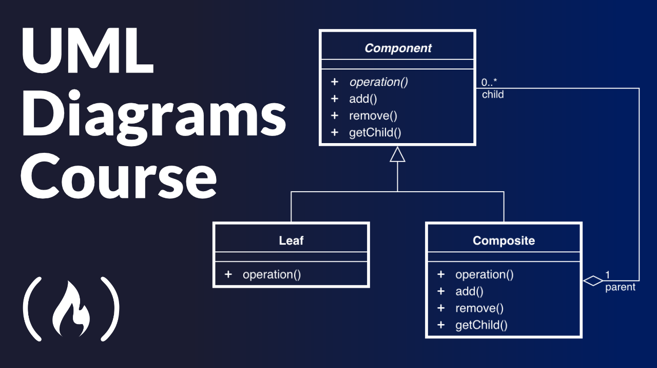
What is UML
GREAT ACHIEVEMENTS
行业标准
面向对象分析与设计
使用UML规范整个程序的开发，是最佳选择
先设计，后编码
标准化
图表化软件系统、数据库
可视化代码模块间的关系
更易于规划开发
便于团队协作快速理解各模块代码关系

Slide 4
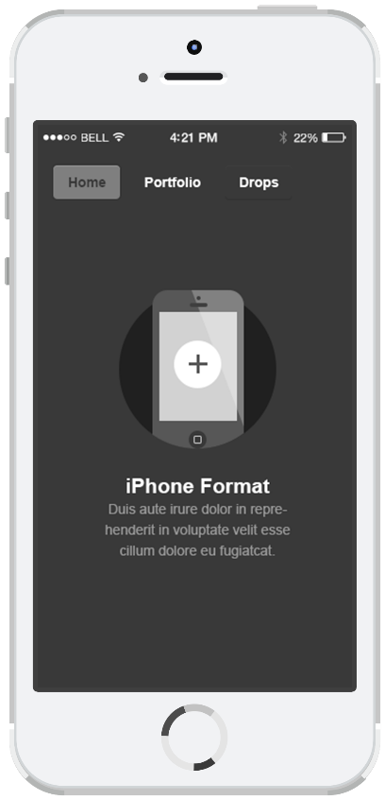
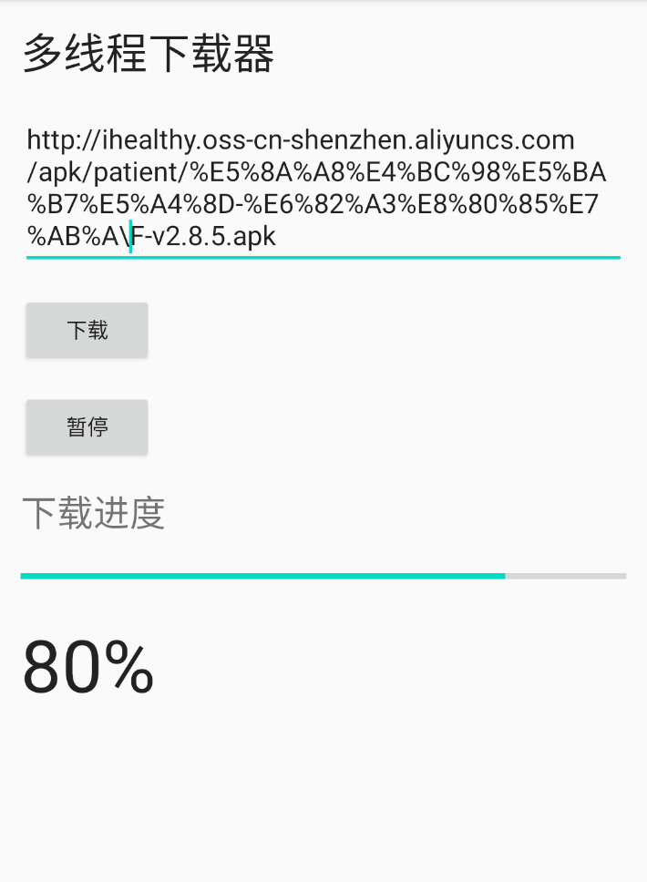
Android多线程断点续传下载器
UML示例项目
涉及了Android应用开发大部分核心知识点和难点
一个项目，贯穿Android项目学习，理论与实践结合，设计与编码并举
Android主/非主线程通信
Activity、Service、数据库
Handler、Looper、Message、
MessageQueue
Android开发必用组件
多线程
文件系统、缓存
编程与管理
Android网络编程
IoC技术，Listener设计模式
http请求、文件下载

Slide 5
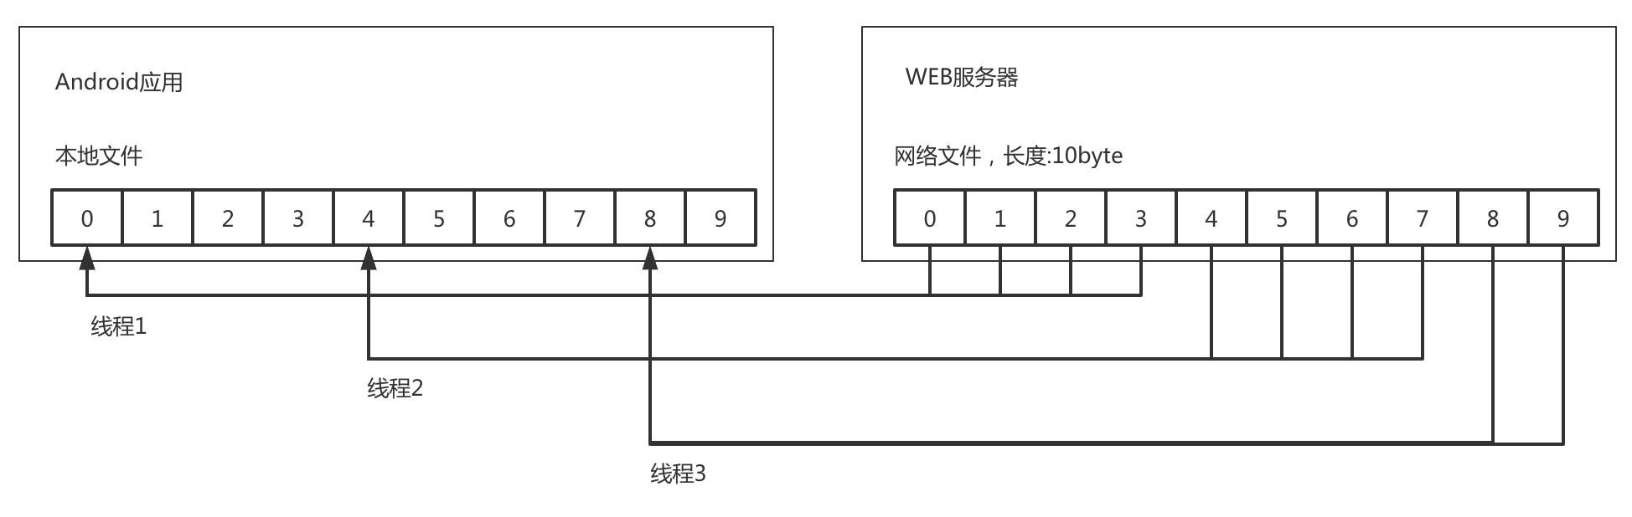
多线程文件下载基本原理
GREAT ACHIEVEMENTS
① 生成本地文件
② 确定线程数和下载块大小
③ 开启多线程下载
获取网络文件长度，在Android客户端生成一个等长度的本地文件
开启N条线程，每条下载大小为block的数据
int block = 文件长度%N == 0 ?
文件长度/N : 文件长度/N + 1
开启多条线程分别从网络文件的不同位置下载数据，并从本地文件对应位置开始写入数据。
计算各线程的开始位置和结束位置

Slide 6
Android多线程断点下载器实现思想
GREAT ACHIEVEMENTS
1
断点下载
记录当前下载位置，当再次下载时可以从记录的位置继续下载。通过数据库记录线程ID和下载进度，即可得知各线程是否下载完全。若有线程未下载完全，则继续该线程的下载进度。
下载速度快
2
多线程抢占服务器资源多，一条线程就是一次用户请求。服务器由CPU划分时间片轮流执行请求线程。若有一个100kb的文件，假设服务器提供100条线程，1s内每条线程平均分配10ms，每10ms可下载10kb的文件，若使用1条线程去下载则需要10s。若用5条线程去下载，每秒可以下载5*10kb=50kb的文件，则只需要2s完成下载。一条线程下载效率相同，多个线程则可以提高下载效率，减少总下载时间，原理是单位时间内抢占更多的服务器CPU资源。

Slide 7
多线程断点下载器操作步骤
GREAT ACHIEVEMENTS
取得网络连接
“开辟”硬盘空间
关闭资源
1
2
3
4
5
初始化多线程
下载信息
网络数据存入已申请的空间

Slide 8
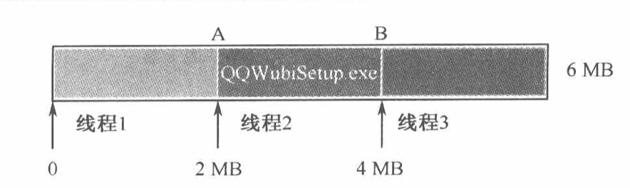
多线程下载示例

Slide 9
Android多线程断点下载器KeyPoint
1. 获取下载文件长度并设置本地文件长度
HttpUrlConnect = openConnection() ;
int fileSize = HttpUrlConnection.getContentLength( );
RandomAccessFile = new RandomAccessFile(“filename.apk”,”rw”);
RandomAccessFile.setLength(fileSize);
RandomAccessFile支持任意字节处读写数据
(将FileInputStream和FileOutputStream整合到一起)
3. 使用HTTP的Range头字段，指定各线程从文件的什么位置开始下载
线程2要从2MB处开始下载：
seek = 2097152 = 2*1024*1024;
HttpURLConnection.setRequestProperty(“Range”,“bytes = 2097152-”)
设置了Range头后，就会从2mb的字节处开始下载
2. 计算每条线程下载的数据长度、开始位置
int block = 文件长度Size % 线程数N == 0 ? Size/N : Size/N + 1；
seek = index-1 * block；
Q:如何指定网络文件各线程下载的位置？
HTTP请求中Range头字段
4. 保存文件： RandomAccessFile类指定各线程从本地的指定位置开始写入数据
RandomAccessFile.seek(2097152);
每条线程在下载完文件后，需要通过RandomAccessFile类把下载好的文件保存到一定的位置。

Slide 10
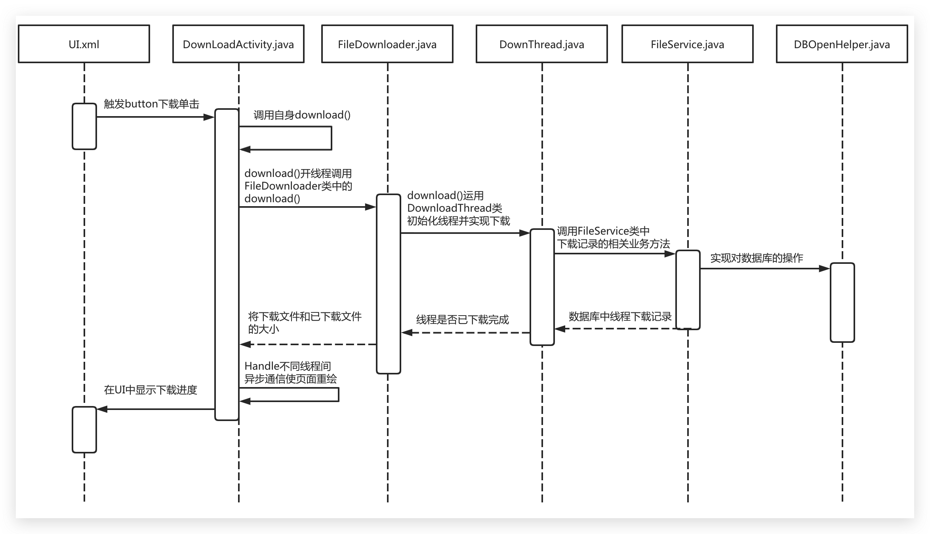
Android多线程断点下载器 时序图
使用时序图，可方便演示项目工程中实现多线程、断点下载的思路 ： 每条线程负责写文件的某一段数据

Slide 11
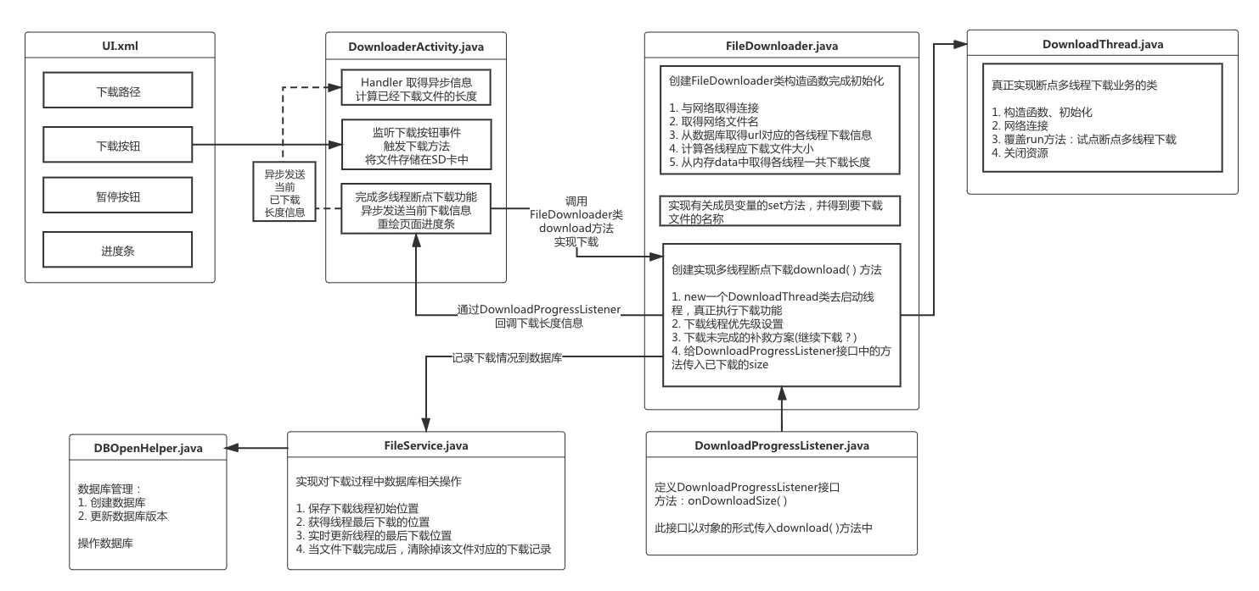
Android多线程断点下载器 工程结构图
绘制工程结构图，可以更为仔细了解各模块的分工和业务逻辑详情
(有哪些类，每个类具体要干嘛，它们之间的关系如何)

Slide 12
Android多线程断点下载器 实现过程&技术要点
通过文字的方式，把编码过程的要点进行描述，明确编码思路
1. 设计UI.xml界面，当在DownloadActivity.java中单击下载按钮时，触发单击事件。在单击事件内部调用download( )方法，以开始下载功能。
2. 编写实现下载的download( )方法，在方法内开启一个线程，在其run()方法中new一个FileDownloader类对象。返回下载文件的大小和已经下载的数量。
① 在FileDownloader类中构造线程下载器
② 在download方法中调用FileService类中操作线程的下载记录业务方法，得到各个线程的最后下载位置。
③ 将DownloadProgressListener接口以对象的形式当作参数传入download()方法。
3. 在FileDownloader类中的download方法中，new DownloadThread对象实现断点多线程下载，并存储在指定的文件中。DownloadThread线程返回文件是否下载完成。
4. 在FileDownloader类中的download方法中完成未下载完的补救方案。
5. 如果已经下载完成，则删除数据库中的文件，并通过DownloadProgressListener接口中的onDownloadSize方法得到已经下载的文件的数量。
6.将下载文件的大小和已经下载的数量返回给新开启的线程中，通过Handler异步通信实现页面重绘。讲文件的下载进度显示在UI界面。
1. 完成页面UI和布局文件；
2. 数据库中记录各个线程已经下载的信息，对各个线程的下载记录进行操作；
3. 构造下载器；
4. 实现下载功能，并同时可以得到实时的各个线程的下载数量(线程的工作情况)；
5. 完成下载的进度的实时更新；
6. 得到下载文件的名字；
7. 完成页面的实时更新。

Slide 13
Android多线程断点下载器 开发步骤
*从时序图最右侧倒推编写类文件*
1. 创建项目，根据时序图、结构图把需要的类文件进行创建
xxx
xxx
2. 编写UI XML文件
xxx
xxx
3. 创建数据库
确定数据库表和字段
filedownlog 文件下载记录表 - 数据表名
id主键
downpath 当前线程下载的资源url
threadid 线程id
downlength 线程下载的最后位置(已下载文件长度)
创建数据库管理类DBOpenHelper类，负责数据库、表的创建、升级、初始化工作

Slide 14
Android多线程断点下载器 开发步骤
4. 创建数据库业务操作类FileService.java
① 下载信息的保存 ② 下载记录的读取 ③ 下载记录的更新 ④ 下载记录的删除
5. 实现FileDownloader类、DownloadThread类、Listener接口
xxx
xxx
3. 创建数据库
确定数据库表和字段
filedownlog 文件下载记录表 - 数据表名
id主键
downpath 当前线程下载的资源url
threadid 线程id
downlength 线程下载的最后位置(已下载文件长度)
创建数据库管理类DBOpenHelper类，负责数据库、表的创建、升级、初始化工作

Slide 15
研发计划方案设计到此结束
开始编码
I HAVE MADE GREAT ACHIEVEMENTS

Slide 16
20XX+
成功就是每天进步一点点
I HAVE MADE GREAT ACHIEVEMENTS

Slide 17
赠送可编辑的矢量图标

Slide 18
赠送可编辑的矢量图标

